Slide 1
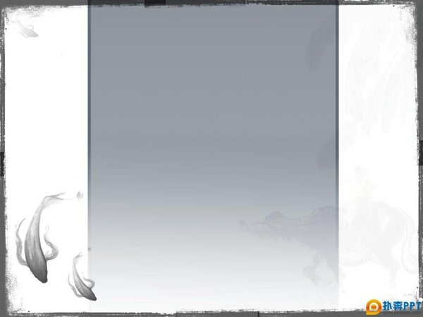
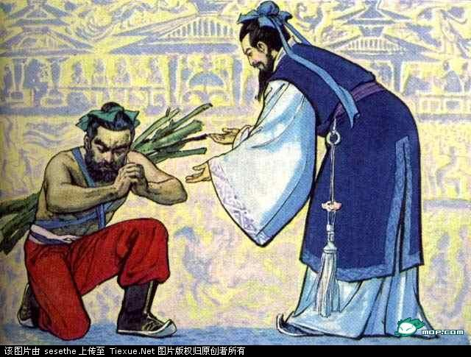
5.负荆请罪

Slide 2
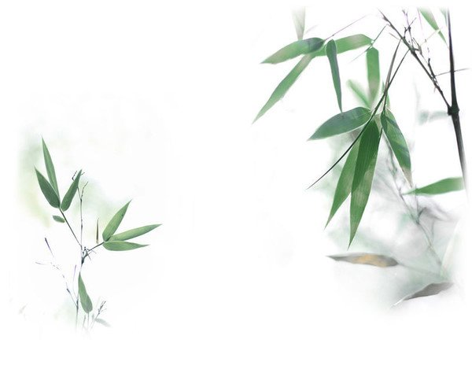
·预习检查
字
廉颇 踱步 荆条 宽恕 昏庸 侵犯
上卿 府邸 门客 侮辱 筵席
词
唇枪舌剑 针锋相对
宽容大度 负荆请罪
寸步不让 以和为贵

Slide 3

戏剧：
指以语言、动作、舞蹈、音乐、木偶等形式，借助舞台、灯光等背景设施以达到叙事目的的舞台表演艺术的总称。
是由演员扮演角色在舞台上当众表演故事情节的一种综合艺术。
戏剧的矛盾冲突：
是通过人物的语言、动作、神态等表现出来的。

Slide 4

戏剧的分类：
戏剧内容的性质：悲剧、喜剧、正剧
表现形式：话剧、歌剧、舞剧
场次：多幕剧、独幕剧
题材：历史剧、现代剧
地域特色：越剧、川剧、京剧、粤剧

Slide 5

①什么叫做负荆请罪？
②谁向谁请罪？
③为什么负荆请罪？
④请罪的结果是什么？

Slide 6

第一幕的主要人物都有谁？各体现出什么性格特点？
蔺相如
宽容大度、委曲求全、不计私人恩怨、以大局为重、深明大义
廉颇
是通过什么方法表现出来的？
小肚鸡肠、斤斤计较、蛮横无理

Slide 7

侧面描写：
侧面描写，又称间接描写，是从侧面烘托人物形象。在文学创作中，通过对周围人物或环境的描绘来表现所要描写的对象，以使其鲜明突出。即间接地对描写对象进行刻画描写。（例如：通过对人物的肖像、语言、动作、神态、心理等方面的描写去表现人物性格。在写作中常常能起到正面描写无法替代或很难达到的艺术效果。）

Slide 8

第二幕的主要人物及其性格？
（动作、语言、神态）
廉颇
蔺相如

Slide 9

总结：
付之一笑劝韩勃
大局为重让廉颇
宽容大度文武亲
负荆请罪将相和

